Slide 1
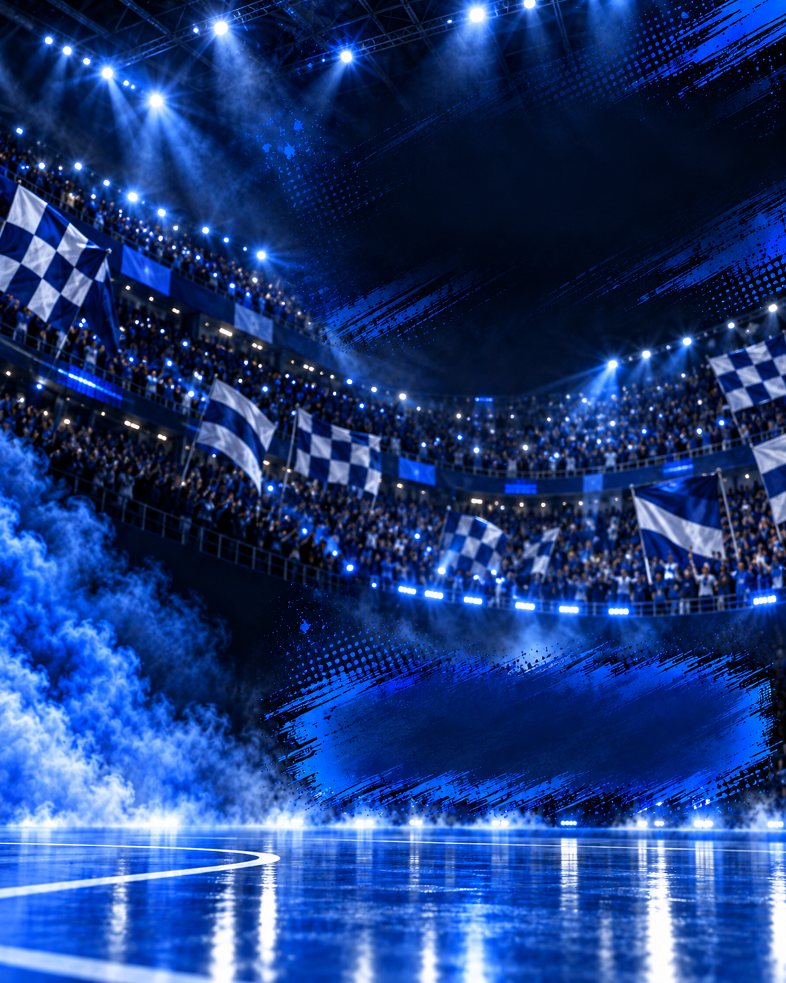


SPORTKLUBBEN
VIDE ━━━━━
1941
SERIE / LAG
SÄSONGEN 2026/2027
MATCHDAG
KOM OCH HEJA FRAM VÅRT LAG!
LÄGG IN
LOGGA
VS
SK VIDE
MOTSTÅNDARE
VECKODAG
KL
PLATS
DD/MM
00.00
HALL
GLÄDJE GEMENSKAP UTVECKLING
Notes:
Redigerbar matchannons. Ändra textfälten SERIE / LAG, SK VIDE [LAG], MOTSTÅNDARE, VECKODAG, DD/MM, 00.00 och HALL. Lag 1-loggan är en bild som kan bytas via Ändra bild. För lag 2: ta bort cirkeln LÄGG IN LOGGA och infoga motståndarens logga på samma plats. Exportera därefter bilden som PNG eller JPG från PowerPoint.

Slide 2
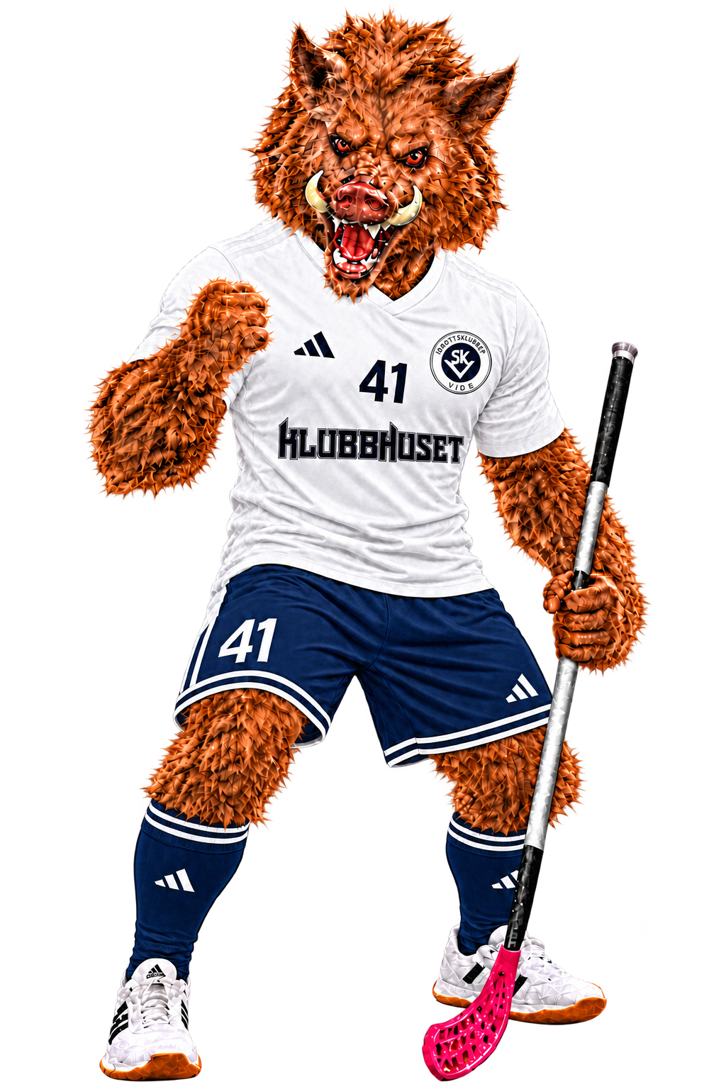
SPORTKLUBBEN
VIDE ━━━━━
1941
SERIE / LAG
SÄSONGEN 2026/2027
BORTAMATCH!
KOM OCH HEJA FRAM VÅRT LAG!
LÄGG IN
LOGGA
VS
HEMMALAG
SK VIDE [LAG]
VECKODAG
KL
PLATS
DD/MM
00.00
HALL
GLÄDJE GEMENSKAP UTVECKLING
Notes:
Redigerbar bortamatchannons. Ändra textfälten SERIE / LAG, HEMMALAG, SK VIDE [LAG], VECKODAG, DD/MM, 00.00 och HALL. För lag 1: ta bort cirkeln LÄGG IN LOGGA och infoga hemmalagets logga på samma plats. SK Vide-loggan ligger som lag 2. Exportera därefter bilden som PNG eller JPG från PowerPoint.

Slide 3
Instruktion – skapa en matchannons
1. Skapa en kopia av mallen
Öppna PowerPoint-mallen.
Välj Arkiv > Spara som.
Spara en ny kopia med matchens namn, exempelvis:
SK Vide P12 – Storvreta 10 oktober
Arbeta alltid i kopian så att originalmallen förblir oförändrad.
2. Ändra matchuppgifterna
Klicka direkt i respektive textfält och ersätt exempeltexten:
SERIE / LAG – exempelvis Röd division 4 – P12
SK VIDE [LAG] – skriv SK Vide-lagets namn
MOTSTÅNDARE – skriv motståndarlagets namn
VECKODAG – exempelvis LÖRDAG
DD/MM – exempelvis 10/10
00.00 – exempelvis 14.30
HALL – exempelvis CIK A
Kontrollera att texten ryms i rutorna. Om ett lagnamn är långt kan textstorleken minskas något.
3. Byt lagloggor
SK Vide-loggan
Om SK Vide-loggan ska vara kvar behöver ingenting ändras.
Om du vill byta den:
Markera loggan.
Välj Bildformat > Ändra bild.
Välj Från en fil.
Leta upp den nya loggan och klicka på Infoga.
Motståndarens logga
Markera den streckade cirkeln med texten LÄGG IN LOGGA.
Tryck på Delete.
Välj Infoga > Bilder > Bild från fil.
Välj motståndarens logga.
Flytta loggan till den tomma platsen.
Ändra storleken genom att dra i ett av hörnen.
Dra alltid i ett hörn när loggan storleksändras. Då behåller den rätt proportioner och blir inte utdragen.
Använd helst en logga i PNG-format med transparent bakgrund.

Slide 4
4. Kontrollera annonsen
Kontrollera följande innan bilden sparas:
Rätt SK Vide-lag
Rätt motståndare
Rätt lagloggor
Rätt veckodag och datum
Rätt matchtid
Rätt hall
Att all text är tydlig och ryms i rutorna
Vide Vildsvin, matchstället och bakgrunden ska inte ändras.
5. Spara matchannonsen som en bild
PowerPoint på Mac
Välj Arkiv > Exportera.
Välj filformatet PNG.
Välj var bilden ska sparas.
Klicka på Exportera.
Om PowerPoint frågar vilka bilder som ska exporteras väljer du Endast den aktuella bilden.
PowerPoint på Windows
Välj Arkiv > Exportera eller Arkiv > Spara som.
Välj filformatet PNG.
Klicka på Spara.
Välj Endast den här bilden när PowerPoint frågar vilka bilder som ska sparas.
6. Dela i sociala medier
PNG rekommenderas eftersom text och loggor blir skarpare än i JPG-format.
Annonsen har stående format och passar bra för exempelvis:
Instagram
Facebook
Laget.se
WhatsApp
E-postutskick
Öppna alltid den exporterade bilden och gör en sista kontroll innan den publiceras.

